Slide 1
کارگاه ۱ • جلسهٔ ۵ از ۸
شبکهٔ عصبی چیست؟
۲۰ دقیقه
آشنایی با مفاهیم هوش مصنوعی • کارگاه ۱
Notes:
شبکهٔ عصبی: ساختمان داخلی مدل‌ها.
سؤال شروع: «مغز انسان چطور تصمیم می‌گیرد؟»

Slide 2
دستور جلسه
مرور جلسهٔ قبلنورون مصنوعی با یک مثال عددیلایه‌های شبکهچرا عمیق؟
۲ از ۶
کارگاه ۱ • جلسهٔ ۵: شبکهٔ عصبی
Notes:
مرور: پارامتر = عددهای تنظیم‌شده در آموزش.

Slide 3
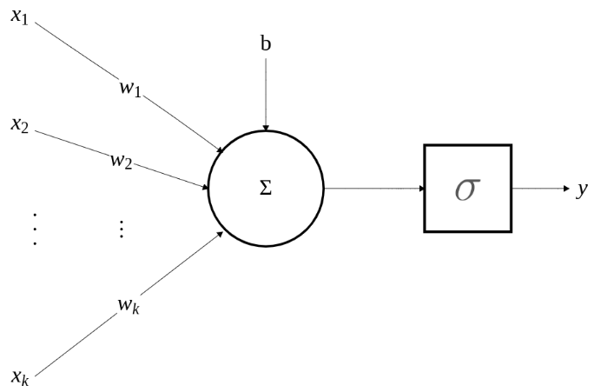
نورون مصنوعی: جمع وزن‌دار + آستانه
هر ورودی یک وزن دارد؛ نورون مجموع وزن‌دار را حساب می‌کند و با آستانه مقایسه می‌کند.مثال «خانهٔ مناسب؟»:(متراژ × ۲) + (موقعیت × ۵) + (نور × ۳)اگر از ۱۰۰ بگذرد ← «مناسب»همین وزن‌ها همان پارامترهای جلسهٔ ۴‌اند؛ آموزش یعنی تنظیم همین وزن‌ها.
تصویر: درس یادگیری ماشین دانشگاه شریف
۳ از ۶
کارگاه ۱ • جلسهٔ ۵: شبکهٔ عصبی
Notes:
مثال کارشته (نورون داور):
داور «خانهٔ مناسب» را با عدد اجرا کنید:
فرمول: امتیاز = (متراژ × ۲) + (موقعیت از ۱۰ × ۵) + (نور از ۱۰ × ۳)
خانهٔ الف: ۹۰ متری، موقعیت ۸، نور ۶ ← ۱۸۰ + ۴۰ + ۱۸ = ۲۳۸ ← بیشتر از ۱۰۰ ← مناسب
خانهٔ ب: ۳۰ متری، موقعیت ۴، نور ۲ ← ۶۰ + ۲۰ + ۶ = ۸۶ ← کمتر از ۱۰۰ ← نامناسب
عددهای ۲، ۵، ۳ و آستانهٔ ۱۰۰ همان پارامترها هستند.

Slide 4
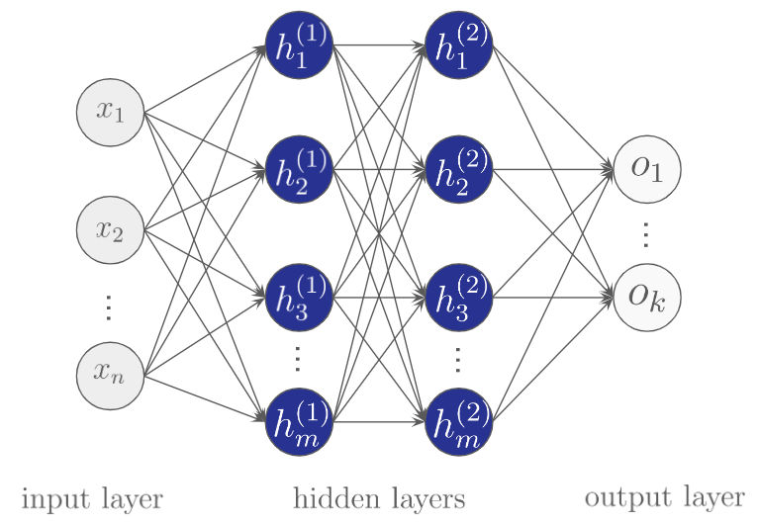
لایه‌های شبکهٔ عصبی
لایهٔ ورودی: دادهٔ خام می‌گیرد (متراژ، موقعیت، ...).لایه‌های پنهان: ویژگی‌ها را از داده استخراج می‌کنند.لایهٔ خروجی: نتیجهٔ نهایی (قیمت، برچسب، ...).هر نورون به خروجی نورون‌های لایهٔ قبل وصل است.
تصویر: درس یادگیری ماشین دانشگاه شریف
۴ از ۶
کارگاه ۱ • جلسهٔ ۵: شبکهٔ عصبی
Notes:
تصویر multi-hidden-nn.png را نشان دهید.
توضیح: لایه‌ها مثل خط تولید هستند — هر لایه یک کار مشخص انجام می‌دهد.

Slide 5
چرا عمیق؟
لایه‌های آخر
لایه‌های میانی
لایه‌های اول
مفاهیم کامل: چهره، ماشین، معنای جمله
ترکیب آن‌ها: شکل‌ها و بافت‌ها
چیزهای ساده را می‌بینند: لبه، رنگ، تغییر شدت
در LLM هم همین پدیده است: لایه‌های پایین نحو و واژه‌ها، لایه‌های بالاتر معنا و استدلال.
۵ از ۶
کارگاه ۱ • جلسهٔ ۵: شبکهٔ عصبی
Notes:
مثال: تشخیص چهره.
لایهٔ اول: لبه‌ها و رنگ‌ها را می‌بیند.
لایه‌های میانی: شکل‌ها (چشم، بینی) می‌سازد.
لایهٔ آخر: چهرهٔ کامل تشخیص می‌دهد.
در LLM هم همین‌طور: لایه‌های پایین نحو، لایه‌های بالاتر معنا.

Slide 6
خلاصهٔ جلسهٔ ۵
نورون = جمع وزن‌دار ورودی‌ها + آستانه؛ وزن‌ها همان پارامترها.شبکه = ردیف‌هایی از نورون‌ها در لایه‌های ورودی، پنهان و خروجی.عمیق شدن = ساختن مفاهیم پیچیده از اجزای ساده، لایه‌به‌لایه.جلسهٔ بعد: Transformer؛ معماریِ پشت همهٔ LLMها.
۶ از ۶
کارگاه ۱ • جلسهٔ ۵: شبکهٔ عصبی
Notes:
سؤال: «چرا نمی‌توانیم همهٔ کارها را با یک لایه انجام دهیم؟»
جواب: چون بعضی مسائل (مثل تشخیص چهره) نیاز به ترکیب ویژگی‌های ساده دارند.

